Slide 1

НОВОЕ КАЧЕСТВО
ОБРАЗОВАНИЯ
СОВРЕМЕННОГО
ДЕТСКОГО САДА
ОСНОВНАЯ
ОБРАЗОВАТЕЛЬНАЯ
ПРОГРАММА
ДОШКОЛЬНОГО
ОБРАЗОВАНИЯ

Slide 2


Вдохновение
Основная образовательная программа
дошкольного образования
Создана разработчиками ФГОС ДО, ПООП ДО
и системы Мониторинга качества дошкольного образования Рособрнадзора
Включена в Навигатор ФИРО.
https://firo.ranepa.ru/obrazovanie/fgos/98-kompleksniye-programmy/477-programma-vdokhnovenie
http://vdohnovenie.space
Notes:
ВДОХНОВЕНИЕ
Основная образовательная программа дошкольного образования
ISBN 978-5-4454-0555-9
Основная образовательная программа дошкольного образования «Вдохновение» создана в полном соответствии с требованиями ФГОС ДО c учетом результатов новейших отечественных и зарубежных психолого-педагогических исследований в области дошкольного детства. Программа предоставляет в распоряжение педагога современные данные о развитии ребенка, ставит ясные цели и предоставляет выверенные педагогические инструменты для их достижения. Открывая просторы для профессионального творчества, Программа в то же время позволяет выстроить полноценный, качественный образовательный процесс, сформировать современную и эффективную образовательную среду. Инструменты педагогической диагностики, предлагаемые Программой, формируют надежную основу для принятия педагогических решений. Подходы дифференцированного обучения, предлагаемые программой, позволяют учесть индивидуальные особенности развития каждого ребенка в группе и добиться лучших результатов образования.
Программа поддерживает игру во всех ее видах, исследовательскую активность ребенка, совместную деятельность взрослого и ребенка. «Вдохновение» предусматривает вариативность форм реализации в зависимости от конкретной ситуации, места расположения детского сада, особенностей детей и их семей. Программа «Вдохновение» обеспечивает преемственность с начальным уровнем образования.
Программа «Вдохновение» сопровождается развернутым учебно-методическим комплектом, который поможет реализовать все ее положения как начинающим педагогам, так и мастерам дошкольной педагогики.
СОДЕРЖАНИЕ
ВВЕДЕНИЕ 9
Социокультурная ситуация современного детства 10
1. ЦЕЛЕВОЙ РАЗДЕЛ 15
1.1. Пояснительная записка 16
1.1.1. Цели и задачи Программы 19
1.1.2. Принципы и подходы Программы 19
1.1.2.1. Философия и научные основы Программы 19
1.1.2.2. Социокультурный контекст образования: экология детства 23
1.1.2.3. Принципы Программы 28
1.1.3. Значимые для Программы характеристики особенностей развития детей 33
1.2. Планируемые результаты освоения Программы 54
1.2.1. Подход к определению планируемых результатов 55
1.2.2. Целевые ориентиры в младенческом возрасте 57
1.2.3. Целевые ориентиры в раннем возрасте 58
1.2.4. Целевые ориентиры на этапе завершения освоения Программы 59
1.3. Развивающее оценивание качества образовательной деятельности по Программе 66
1.3.1. Наблюдения и документация процессов развития 67
1.3.2. Оценка Детским садом собственного образовательного процесса 68
1.3.3. Улучшение качества и менеджмент качества на уровне Детского сада 69
1.3.4. Инновации в Детском саду — внедрение Программы 70
2. СОДЕРЖАТЕЛЬНЫЙ РАЗДЕЛ 73
Общие положения 74
Описание образовательной деятельности в соответствии с направлениями развития ребенка, представленными в пяти образовательных областях 74
2.1. Социально-коммуникативное развитие 74
2.1.1. Введение 74
2.1.2. Связь с другими образовательными областями 71
2.1.3. Целевые ориентиры и содержание образовательной деятельности 78
2.1.3.1. Роль коммуникации «ребенок — взрослый» в эмоциональном развитии 78
2.1.3.2. Роль коммуникации «ребенок — взрослый» в развитии эмпатии 78
2.1.3.3. Реализация принципов содействия и участия 78
2.1.3.4. Формирование умений конструктивно решать конфликты 79
2.1.4. Организация образовательной деятельности 80
2.1.4.1. Примеры организации образовательной деятельности 83
2.1.4.2. Специальные занятия и программы по развитию социальной компетентности и эмоционального интеллекта 84
2.1.4.3. Примерный перечень средств обучения и воспитания 84
2.1.4.4. Организация и оснащение пространства 85
2.2. Познавательное развитие 85
2.2.1. Математика 86
2.2.1.1. Введение 86
2.2.1.2. Связь с другими разделами Программы 86
2.2.1.3. Целевые ориентиры 87
2.2.1.4. Организация образовательной деятельности 89
2.2.1.5. Примеры детских и детско-взрослых проектов 94
2.2.1.6. Сетевое взаимодействие 95
2.2.1.7. Взаимодействие с семьей 95
2.2.1.8. Примерный перечень средств обучения и воспитания 95
2.2.1.9. Организация и оснащение развивающей предметно-пространственной среды 96
2.2.2. Окружающий мир: естествознание, экология и техника 96
2.2.2.1. Введение 96
2.2.2.2. Связь с другими разделами Программы 97
2.2.2.3. Целевые ориентиры 98
2.2.2.4. Организация образовательного процесса 101
2.2.2.5. Примеры детских и детско-взрослых проектов 105
2.2.2.6. Сетевое взаимодействие 107
2.2.2.7. Взаимодействие с семьей 107
2.2.2.8. Согласования 107
2.2.2.9. Примерный перечень средств обучения и воспитания 108
2.2.2.10. Организация и оснащение развивающей предметно-пространственной среды 109
2.2.3. Окружающий мир: общество, история и культура 110
2.2.3.1. Введение 119
2.2.3.2. Связь с другими разделами Программы 111
2.2.3.3. Целевые ориентиры 111
2.2.3.4. Содержание образовательной деятельности 113
2.2.3.5. Организация образовательного процесса 114
2.2.3.6. Примеры детских и детско-взрослых проектов 117
2.2.3.7. Сетевое взаимодействие 118
2.2.3.8. Взаимодействие с семьей 118
2.2.3.9. Примерный перечень средств обучения и воспитания 119
2.2.3.10. Организация и оснащение предметно-пространственной развивающей образовательной среды 119
2.3. Речевое развитие 120
2.3.1. Введение 120
2.3.2. Связь с другими образовательными областями 121
2.3.3. Целевые ориентиры 123
2.3.3.1. Общее речевое развитие 123
2.3.3.2. Предпосылки грамотности 123
2.3.4. Организация образовательной деятельности 124
2.3.4.1. Эмоциональная атмосфера 124
2.3.4.2. Письменное документирование детских историй 125
2.3.4.3. Знакомство с рифмами, стихами и творческими играми 126
2.3.4.4. Речевое развитие в повседневной жизни детского сада 126
2.3.4.5. Знакомство с письмом и письменностью через игровой опыт 127
2.3.4.6. Примеры детских и детско-взрослых проектов 127
2.3.4.7. Сетевое взаимодействие 129
2.3.4.8. Взаимодействие с семьей 129
2.3.4.9. Примерный перечень средств обучения и воспитания 129
2.3.4.10. Организация развивающей предметно-пространственной среды и ритуалы, способствующие развитию предпосылок грамотности — интереса к чтению и письму 130
2.4. Художественно-эстетическое развитие 131
2.4.1. Введение 131
2.4.2. Связь с другими образовательными областями 132
2.4.3. Целевые ориентиры 133
2.4.4. Организация образовательного процесса 134
2.4.4.1. Эмоциональная атмосфера 134
2.4.4.2. Сетевое взаимодействие 135
2.4.4.3. Сотрудничество с семьей 135
2.4.4.4. Примерный перечень средств обучения и воспитания 136
2.4.4.5. Организация и оснащение предметно-пространственной развивающей среды 138
2.4.5. Программа «Изобразительные, пластические искусства, конструирование и моделирование» 138
2.4.5.1. Введение 138
2.4.5.2. Связь с другими образовательными областями 138
2.4.5.3. Целевые ориентиры 140
2.4.5.4. Организация образовательного процесса 141
2.4.5.5. Примеры занятий, детских и детско-взрослых проектов 142
2.4.5.6. Примерный перечень средств обучения и воспитания 143
2.4.5.7. Организация развивающей предметно-пространственной среды 144
2.4.6. Программа «Музыка, музыкальное движение, танец» 144
2.4.6.1. Введение 144
2.4.6.2. Связь с другими образовательными областями 146
2.4.6.3. Целевые ориентиры 147
2.4.6.4. Организация образовательного процесса 149
2.4.6.5. Примеры занятий, детских и детско-взрослых проектов 150
2.4.6.6. Примерный перечень средств обучения и воспитания 151
2.4.6.7. Организация развивающей предметно-пространственной среды 152
2.5. Физическое развитие 153
2.5.1. Программа «Движение и спорт» 153
2.5.1.1. Введение 153
2.5.1.2. Связь с другими образовательными областями 154
2.5.1.3. Целевые ориентиры 155
2.5.1.4. Организация образовательного процесса 156
2.5.1.5. Примеры занятий, детских и детско-взрослых проектов 159
2.5.1.6. Сетевое взаимодействие и взаимодействие с семьей 160
2.5.1.7. Примерный перечень средств обучения и воспитания 160
2.5.1.8. Организация развивающей предметно-пространственной среды 161
2.5.2. Программа «Здоровье, гигиена, безопасность» 162
2.5.2.1. Введение 162
2.5.2.2. Связь с другими разделами Программы 164
2.5.2.3. Целевые ориентиры 165
2.5.2.4. Организация образовательного процесса, профилактических мероприятий; безопасность 166
2.5.2.5. Примеры занятий, детских и детско-взрослых проектов 171
2.5.2.6. Сетевое взаимодействие 172
2.5.2.7. Взаимодействие с семьей 172
2.5.2.8. Примерный перечень средств обучения и воспитания 173
2.5.2.9. Организация развивающей предметно-пространственной среды 173
2.6. Взаимодействие взрослых с детьми 176
2.7. Взаимодействие педагогического коллектива с семьями дошкольников 176
2.8. Программа коррекционно-развивающей работы с детьми с ограниченными возможностями здоровья 179
3. ОРГАНИЗАЦИОННЫЙ РАЗДЕЛ 181
3.1. Общие положения 182
3.2. Психолого-педагогические условия, обеспечивающие развитие ребенка 183
3.3. Адаптация ребенка при переходе из семьи в дошкольную организацию 184
3.4. Образовательный процесс 184
3.4.1. Факторы, влияющие на успешность образовательного процесса 184
3.4.2. Организация образовательного процесса 185
3.4.2.1. Учение и развитие через значимый опыт 185
3.4.2.2. Построение новых знаний и опыта на базе уже существующих 187
3.4.2.3. Создание возможностей для проведения организованных поисков и исследований 188
3.4.2.4. Создание возможностей для межличностного взаимодействия, диалога и сотрудничества с опытными взрослыми и сверстниками 190
3.4.2.5. Сочетание различного развивающего опыта 199
3.4.3. Игра 201
3.4.4. Проектно-тематический подход к организации образовательной деятельности 204
3.4.5. Планирование и проведение проектов 207
3.4.6. Примеры организации образовательного процесса, ориентированного на получение развивающего опыта 211
3.4.6.1. Пример организации образовательного процесса при освоении математического содержания 211
3.4.6.2. Примеры реализации проектно-тематического подхода 215
3.4.7. Дифференцированный подход к организации образовательного процесса 217
3.4.7.1. Дифференциация содержания 218
3.4.7.2. Дифференциация процесса 219
3.4.7.3. Дифференциация результатов 220
3.5. Формирование разновозрастных групп 221
3.5.1. Целевые ориентиры работы в разновозрастной группе 223
3.5.2. Условия работы в разновозрастной группе 223
3.6. Планирование образовательной деятельности 225
3.6.1. Подходы к планированию режима и распорядка дня 226
3.6.1.1. Режим дня 226
3.6.1.2. Планирование и выполнение распорядка дня 227
3.6.1.3. Примерный распорядок дня 232
3.6.2. Составление и оформление плана образовательной деятельности 238
3.7. Организация пространства и оснащение развивающей предметно-пространственной среды 240
3.7.1. Организация пространства 240
3.7.1.1. Пространственные условия 241
3.7.1.2. Взаимодействие педагога и ребенка 243
3.7.1.3. Планирование 244
3.7.1.4. Разнообразие и использование инвентаря 245
3.7.1.5. Индивидуализация 245
3.7.1.6. Участие 246
3.7.2. Оснащение развивающей предметно-пространственной среды 247
3.8. Организация сетевого взаимодействия 250
3.8.1. Формы взаимодействия с родителями: возможности практической реализации 250
3.8.2. Взаимодействие с сетевым сообществом 252
3.9. Педагогические наблюдения и документация 253
3.10. Кадровые условия реализации Программы 257
3.11. Материально-техническое обеспечение Программы 259
3.12. Учебно-методический комплект Программы 261
3.13. Финансовые условия реализации Программы 270
3.14. Дополнительные образовательные услуги Детского сада, реализующего Программу 292
3.15. Перспективы работы по совершенствованию и развитию содержания Программы и обеспечивающих ее реализацию нормативно-правовых, научно-методических, кадровых, информационных и материально-технических ресурсов 293
3.16. Перечень нормативных и нормативно-методических документов 295
3.17. Перечень литературных источников 297
ГЛОССАРИЙ 299
ПЕРСОНАЛИИ 305
ПРИЛОЖЕНИЯ 313
Приложение 1. Научные основы Программы 314
Приложение 2. Значение корректирующего коэффициента к нормативам на оплату труда для отдельных субъектов РФ 320
Приложение 3. Адаптация ребенка при переходе из семьи в дошкольную организацию 321

Slide 3

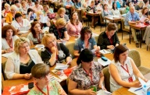
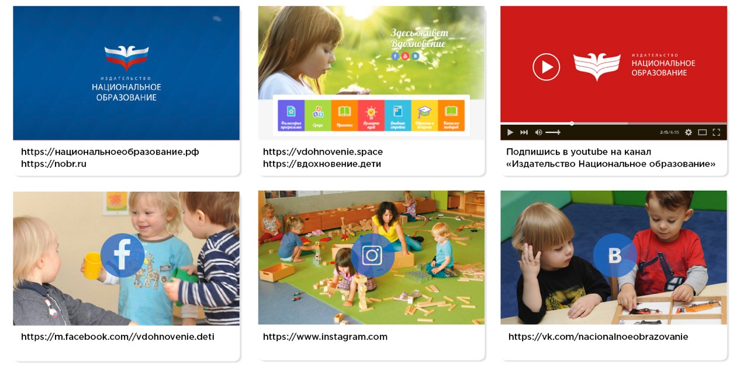
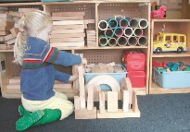


Вдохновение. Комплексное решение для ДОО
Обучение и консультационно -методическая поддержка
^{Электронные}
^{ресурсы}
^{Организация}
и оснащение образовательного пространства
^{Основная}
^{образовательная}
^{программа ДО}
^{Вдохновение}
^{Контроль и оценка}
^{качества дошкольного}
^{образования}
^{Учебные, методические}
^{и дидактические}
^{материалы}

Slide 4

Программа Вдохновение
Основана на результатах современных российских
и международных научных исследований
в области дошкольного детства.
Создает образовательные условия для достижения
каждым ребенком лучших для него результатов,
для глубокого освоения образовательного содержания.
Позволяет гибко адаптировать образовательную среду,
ориентируясь на потребности и возможности,
интересы и инициативу воспитанников.
Строится на основе содействия и сотрудничества детей и взрослых.
Поддерживает игру во всех ее видах, исследовательскую активность,
речевые коммуникации и другие сообразные возрасту детей
виды деятельности.
Закладывает основы здорового образа жизни
и ориентирована на гармоничное физическое развитие детей.
http://vdohnovenie.space
Notes:
ВДОХНОВЕНИЕ
Основная образовательная программа дошкольного образования
ISBN 978-5-4454-0555-9
Основная образовательная программа дошкольного образования «Вдохновение» создана в полном соответствии с требованиями ФГОС ДО c учетом результатов новейших отечественных и зарубежных психолого-педагогических исследований в области дошкольного детства. Программа предоставляет в распоряжение педагога современные данные о развитии ребенка, ставит ясные цели и предоставляет выверенные педагогические инструменты для их достижения. Открывая просторы для профессионального творчества, Программа в то же время позволяет выстроить полноценный, качественный образовательный процесс, сформировать современную и эффективную образовательную среду. Инструменты педагогической диагностики, предлагаемые Программой, формируют надежную основу для принятия педагогических решений. Подходы дифференцированного обучения, предлагаемые программой, позволяют учесть индивидуальные особенности развития каждого ребенка в группе и добиться лучших результатов образования.
Программа поддерживает игру во всех ее видах, исследовательскую активность ребенка, совместную деятельность взрослого и ребенка. «Вдохновение» предусматривает вариативность форм реализации в зависимости от конкретной ситуации, места расположения детского сада, особенностей детей и их семей. Программа «Вдохновение» обеспечивает преемственность с начальным уровнем образования.
Программа «Вдохновение» сопровождается развернутым учебно-методическим комплектом, который поможет реализовать все ее положения как начинающим педагогам, так и мастерам дошкольной педагогики.
СОДЕРЖАНИЕ
ВВЕДЕНИЕ 9
Социокультурная ситуация современного детства 10
1. ЦЕЛЕВОЙ РАЗДЕЛ 15
1.1. Пояснительная записка 16
1.1.1. Цели и задачи Программы 19
1.1.2. Принципы и подходы Программы 19
1.1.2.1. Философия и научные основы Программы 19
1.1.2.2. Социокультурный контекст образования: экология детства 23
1.1.2.3. Принципы Программы 28
1.1.3. Значимые для Программы характеристики особенностей развития детей 33
1.2. Планируемые результаты освоения Программы 54
1.2.1. Подход к определению планируемых результатов 55
1.2.2. Целевые ориентиры в младенческом возрасте 57
1.2.3. Целевые ориентиры в раннем возрасте 58
1.2.4. Целевые ориентиры на этапе завершения освоения Программы 59
1.3. Развивающее оценивание качества образовательной деятельности по Программе 66
1.3.1. Наблюдения и документация процессов развития 67
1.3.2. Оценка Детским садом собственного образовательного процесса 68
1.3.3. Улучшение качества и менеджмент качества на уровне Детского сада 69
1.3.4. Инновации в Детском саду — внедрение Программы 70
2. СОДЕРЖАТЕЛЬНЫЙ РАЗДЕЛ 73
Общие положения 74
Описание образовательной деятельности в соответствии с направлениями развития ребенка, представленными в пяти образовательных областях 74
2.1. Социально-коммуникативное развитие 74
2.1.1. Введение 74
2.1.2. Связь с другими образовательными областями 71
2.1.3. Целевые ориентиры и содержание образовательной деятельности 78
2.1.3.1. Роль коммуникации «ребенок — взрослый» в эмоциональном развитии 78
2.1.3.2. Роль коммуникации «ребенок — взрослый» в развитии эмпатии 78
2.1.3.3. Реализация принципов содействия и участия 78
2.1.3.4. Формирование умений конструктивно решать конфликты 79
2.1.4. Организация образовательной деятельности 80
2.1.4.1. Примеры организации образовательной деятельности 83
2.1.4.2. Специальные занятия и программы по развитию социальной компетентности и эмоционального интеллекта 84
2.1.4.3. Примерный перечень средств обучения и воспитания 84
2.1.4.4. Организация и оснащение пространства 85
2.2. Познавательное развитие 85
2.2.1. Математика 86
2.2.1.1. Введение 86
2.2.1.2. Связь с другими разделами Программы 86
2.2.1.3. Целевые ориентиры 87
2.2.1.4. Организация образовательной деятельности 89
2.2.1.5. Примеры детских и детско-взрослых проектов 94
2.2.1.6. Сетевое взаимодействие 95
2.2.1.7. Взаимодействие с семьей 95
2.2.1.8. Примерный перечень средств обучения и воспитания 95
2.2.1.9. Организация и оснащение развивающей предметно-пространственной среды 96
2.2.2. Окружающий мир: естествознание, экология и техника 96
2.2.2.1. Введение 96
2.2.2.2. Связь с другими разделами Программы 97
2.2.2.3. Целевые ориентиры 98
2.2.2.4. Организация образовательного процесса 101
2.2.2.5. Примеры детских и детско-взрослых проектов 105
2.2.2.6. Сетевое взаимодействие 107
2.2.2.7. Взаимодействие с семьей 107
2.2.2.8. Согласования 107
2.2.2.9. Примерный перечень средств обучения и воспитания 108
2.2.2.10. Организация и оснащение развивающей предметно-пространственной среды 109
2.2.3. Окружающий мир: общество, история и культура 110
2.2.3.1. Введение 119
2.2.3.2. Связь с другими разделами Программы 111
2.2.3.3. Целевые ориентиры 111
2.2.3.4. Содержание образовательной деятельности 113
2.2.3.5. Организация образовательного процесса 114
2.2.3.6. Примеры детских и детско-взрослых проектов 117
2.2.3.7. Сетевое взаимодействие 118
2.2.3.8. Взаимодействие с семьей 118
2.2.3.9. Примерный перечень средств обучения и воспитания 119
2.2.3.10. Организация и оснащение предметно-пространственной развивающей образовательной среды 119
2.3. Речевое развитие 120
2.3.1. Введение 120
2.3.2. Связь с другими образовательными областями 121
2.3.3. Целевые ориентиры 123
2.3.3.1. Общее речевое развитие 123
2.3.3.2. Предпосылки грамотности 123
2.3.4. Организация образовательной деятельности 124
2.3.4.1. Эмоциональная атмосфера 124
2.3.4.2. Письменное документирование детских историй 125
2.3.4.3. Знакомство с рифмами, стихами и творческими играми 126
2.3.4.4. Речевое развитие в повседневной жизни детского сада 126
2.3.4.5. Знакомство с письмом и письменностью через игровой опыт 127
2.3.4.6. Примеры детских и детско-взрослых проектов 127
2.3.4.7. Сетевое взаимодействие 129
2.3.4.8. Взаимодействие с семьей 129
2.3.4.9. Примерный перечень средств обучения и воспитания 129
2.3.4.10. Организация развивающей предметно-пространственной среды и ритуалы, способствующие развитию предпосылок грамотности — интереса к чтению и письму 130
2.4. Художественно-эстетическое развитие 131
2.4.1. Введение 131
2.4.2. Связь с другими образовательными областями 132
2.4.3. Целевые ориентиры 133
2.4.4. Организация образовательного процесса 134
2.4.4.1. Эмоциональная атмосфера 134
2.4.4.2. Сетевое взаимодействие 135
2.4.4.3. Сотрудничество с семьей 135
2.4.4.4. Примерный перечень средств обучения и воспитания 136
2.4.4.5. Организация и оснащение предметно-пространственной развивающей среды 138
2.4.5. Программа «Изобразительные, пластические искусства, конструирование и моделирование» 138
2.4.5.1. Введение 138
2.4.5.2. Связь с другими образовательными областями 138
2.4.5.3. Целевые ориентиры 140
2.4.5.4. Организация образовательного процесса 141
2.4.5.5. Примеры занятий, детских и детско-взрослых проектов 142
2.4.5.6. Примерный перечень средств обучения и воспитания 143
2.4.5.7. Организация развивающей предметно-пространственной среды 144
2.4.6. Программа «Музыка, музыкальное движение, танец» 144
2.4.6.1. Введение 144
2.4.6.2. Связь с другими образовательными областями 146
2.4.6.3. Целевые ориентиры 147
2.4.6.4. Организация образовательного процесса 149
2.4.6.5. Примеры занятий, детских и детско-взрослых проектов 150
2.4.6.6. Примерный перечень средств обучения и воспитания 151
2.4.6.7. Организация развивающей предметно-пространственной среды 152
2.5. Физическое развитие 153
2.5.1. Программа «Движение и спорт» 153
2.5.1.1. Введение 153
2.5.1.2. Связь с другими образовательными областями 154
2.5.1.3. Целевые ориентиры 155
2.5.1.4. Организация образовательного процесса 156
2.5.1.5. Примеры занятий, детских и детско-взрослых проектов 159
2.5.1.6. Сетевое взаимодействие и взаимодействие с семьей 160
2.5.1.7. Примерный перечень средств обучения и воспитания 160
2.5.1.8. Организация развивающей предметно-пространственной среды 161
2.5.2. Программа «Здоровье, гигиена, безопасность» 162
2.5.2.1. Введение 162
2.5.2.2. Связь с другими разделами Программы 164
2.5.2.3. Целевые ориентиры 165
2.5.2.4. Организация образовательного процесса, профилактических мероприятий; безопасность 166
2.5.2.5. Примеры занятий, детских и детско-взрослых проектов 171
2.5.2.6. Сетевое взаимодействие 172
2.5.2.7. Взаимодействие с семьей 172
2.5.2.8. Примерный перечень средств обучения и воспитания 173
2.5.2.9. Организация развивающей предметно-пространственной среды 173
2.6. Взаимодействие взрослых с детьми 176
2.7. Взаимодействие педагогического коллектива с семьями дошкольников 176
2.8. Программа коррекционно-развивающей работы с детьми с ограниченными возможностями здоровья 179
3. ОРГАНИЗАЦИОННЫЙ РАЗДЕЛ 181
3.1. Общие положения 182
3.2. Психолого-педагогические условия, обеспечивающие развитие ребенка 183
3.3. Адаптация ребенка при переходе из семьи в дошкольную организацию 184
3.4. Образовательный процесс 184
3.4.1. Факторы, влияющие на успешность образовательного процесса 184
3.4.2. Организация образовательного процесса 185
3.4.2.1. Учение и развитие через значимый опыт 185
3.4.2.2. Построение новых знаний и опыта на базе уже существующих 187
3.4.2.3. Создание возможностей для проведения организованных поисков и исследований 188
3.4.2.4. Создание возможностей для межличностного взаимодействия, диалога и сотрудничества с опытными взрослыми и сверстниками 190
3.4.2.5. Сочетание различного развивающего опыта 199
3.4.3. Игра 201
3.4.4. Проектно-тематический подход к организации образовательной деятельности 204
3.4.5. Планирование и проведение проектов 207
3.4.6. Примеры организации образовательного процесса, ориентированного на получение развивающего опыта 211
3.4.6.1. Пример организации образовательного процесса при освоении математического содержания 211
3.4.6.2. Примеры реализации проектно-тематического подхода 215
3.4.7. Дифференцированный подход к организации образовательного процесса 217
3.4.7.1. Дифференциация содержания 218
3.4.7.2. Дифференциация процесса 219
3.4.7.3. Дифференциация результатов 220
3.5. Формирование разновозрастных групп 221
3.5.1. Целевые ориентиры работы в разновозрастной группе 223
3.5.2. Условия работы в разновозрастной группе 223
3.6. Планирование образовательной деятельности 225
3.6.1. Подходы к планированию режима и распорядка дня 226
3.6.1.1. Режим дня 226
3.6.1.2. Планирование и выполнение распорядка дня 227
3.6.1.3. Примерный распорядок дня 232
3.6.2. Составление и оформление плана образовательной деятельности 238
3.7. Организация пространства и оснащение развивающей предметно-пространственной среды 240
3.7.1. Организация пространства 240
3.7.1.1. Пространственные условия 241
3.7.1.2. Взаимодействие педагога и ребенка 243
3.7.1.3. Планирование 244
3.7.1.4. Разнообразие и использование инвентаря 245
3.7.1.5. Индивидуализация 245
3.7.1.6. Участие 246
3.7.2. Оснащение развивающей предметно-пространственной среды 247
3.8. Организация сетевого взаимодействия 250
3.8.1. Формы взаимодействия с родителями: возможности практической реализации 250
3.8.2. Взаимодействие с сетевым сообществом 252
3.9. Педагогические наблюдения и документация 253
3.10. Кадровые условия реализации Программы 257
3.11. Материально-техническое обеспечение Программы 259
3.12. Учебно-методический комплект Программы 261
3.13. Финансовые условия реализации Программы 270
3.14. Дополнительные образовательные услуги Детского сада, реализующего Программу 292
3.15. Перспективы работы по совершенствованию и развитию содержания Программы и обеспечивающих ее реализацию нормативно-правовых, научно-методических, кадровых, информационных и материально-технических ресурсов 293
3.16. Перечень нормативных и нормативно-методических документов 295
3.17. Перечень литературных источников 297
ГЛОССАРИЙ 299
ПЕРСОНАЛИИ 305
ПРИЛОЖЕНИЯ 313
Приложение 1. Научные основы Программы 314
Приложение 2. Значение корректирующего коэффициента к нормативам на оплату труда для отдельных субъектов РФ 320
Приложение 3. Адаптация ребенка при переходе из семьи в дошкольную организацию 321

Slide 5
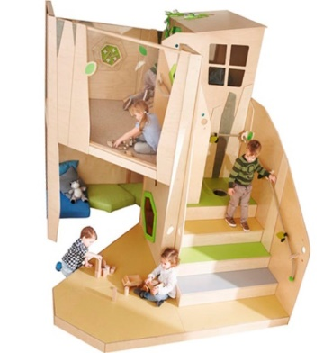
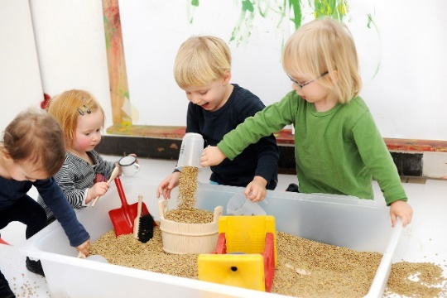
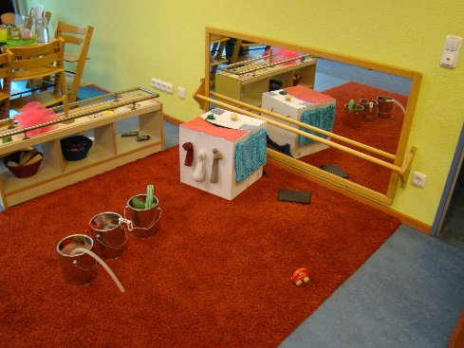
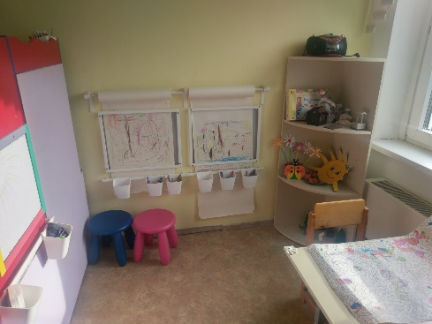
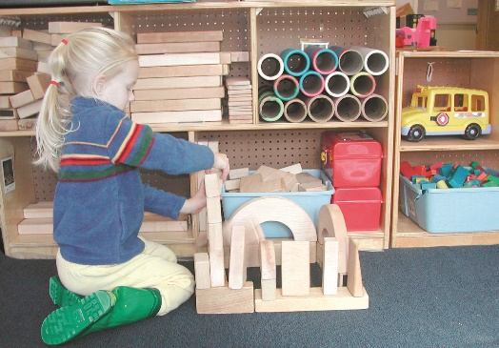
Модель оценивания
Вдохновение. Пространство и его оснащение
Грамотное структурирование образовательного пространства и его насыщение выверенными дидактическими материалами открывает детям широкие возможности для исследования, деятельностного освоения новых понятий,
совместной работы со взрослыми и другими детьми.
Место общего сбора и центры детских интересов создают условия для эффективного образовательного процесса, разворачивания детских проектов
и позитивной коммуникации.

Slide 6
Онлайн-пространство Вдохновение
http://vdohnovenie.space

Slide 7


Российское дошкольное образование
Полный сборник нормативных документов: комплект
новинка
Нормативное обеспечение
Серия «Навигатор российского образования» содержит тексты нормативных документов в актуальных редакциях с удобной системой навигации.
https://vdohnovenie.space/catalog/educational-literature/rossiyskoe-doshkolnoe-obrazovanie-polnyy-sbornik-normativnykh-dokumentov-komplekt/
Notes:
РОССИЙСКОЕ ДОШКОЛЬНОЕ ОБРАЗОВАНИЕ
Полный сборник нормативных документов
ISBN 978-5-4454-1339-4
Настоящее издание содержит следующие тексты:
Конвенция о правах ребенка
Федеральный закон № 273-ФЗ «Об образовании в Российской Федерации»
Федеральный закон № 124-ФЗ «Об основных гарантиях прав ребенка в РФ»
Федеральный государственный образовательный стандарт дошкольного образования
Стратегия развития воспитания в Российской Федерации на период до 2025 года
Концепция развития дополнительного образования детей
Профессиональный стандарт «Педагог (педагогическая деятельность в сфере дошкольного, начального общего, основного общего, среднего общего образования) (воспитатель, учитель)»
Профессиональный стандарт «Педагог дополнительного образования детей и взрослых»
СанПиН 2.4.1.3049-13 «Санитарно-эпидемиологические требования к устройству, содержанию и организации режима работы дошкольных образовательных организаций»
Технический регламент Таможенного Союза ТР ТС 007/2011 «О безопасности продукции, предназначенной для детей и подростков»

Slide 8




Научные основы
образовательной деятельности
Серия «Антология мировой педагогики» открывает мир современных российских и международных исследований
в области дошкольного детства
https://vdohnovenie.space/catalog/educational-literature/000003621/
Notes:
Выготский, Лев Семенович
Мышление и речь : психологические исследования
ISBN 978-5-4454-0723-2
368 стр.
Книга «Мышление и речь», написанная в начале XX века, считается одной из основополагающих
работ в области современной психологической науки, ориентиром для любого думающего читателя.
Исследуя причины кризиса в психологии, возникшие в начале прошлого века, Л. С. Выготский обнаружил
во всех современных ему концепциях развития психики ошибочный, по его мнению, подход, который он назвал
«натуралистическим», пытающимся «выстроить в один ряд психологическое развитие животного и развитие
ребенка». Этому подходу Выготский противопоставил свою культурно-историческую концепцию развития
психики. Основные положения этой теории нашли отражение в книге «Мышление и речь» и сохранили
свое значение для многих поколений ученых — как зарубежных, так и отечественных.
Данная публикация воспроизводит первое издание книги «Мышление и речь» Л. С. Выготского, вышедшее
в 1934 году, с учетом правил современной орфографии и пунктуации, и сопровождается предисловием
Л. Ф. Обуховой, профессора, доктора психологических наук, заведующей кафедрой возрастной психологии
факультета психологии образования МГППУ, одного из ведущих исследователей научного наследия Л. С. Выготского.
Содержание
Л. Ф. Обухова. Л. С. Выготский под знаком времени 6
Предисловие автора 20
ГЛАВА ЕРВАЯ
Проблема и метод исследования 24
ГЛАВА ВТОРАЯ
Проблема речи и мышления ребенка в учении Ж. Пиаже 37
ГЛАВА ТРЕТЬЯ
Проблема развития речи в учении В. Штерна 90
ГЛАВА ЧЕТВЕРТАЯ
Генетические корни мышления и речи 99
ГЛАВА ПЯТАЯ
Экспериментальное исследование развития понятий 126
ГЛАВА ШЕСТАЯ
Исследование развития научных понятий в детском возрасте 188
ГЛАВА СЕДЬМАЯ
Мысль и слово 290
Литература 352
Основные научные работы Л. С. Выготского 353
Комментарии 357

Slide 9

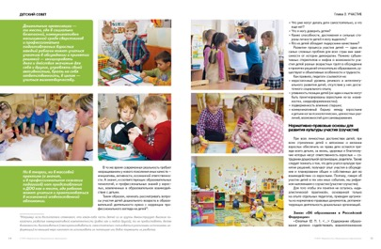
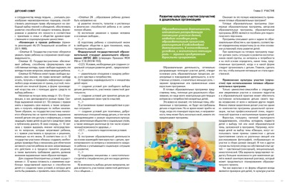
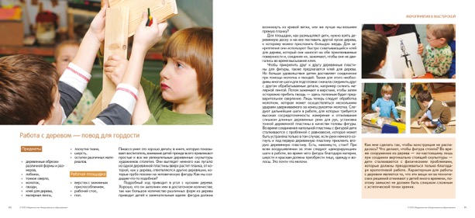




Учебно-методическое
обеспечение
Серия «УМК Вдохновение» предоставляет методистам
и педагогам ясные и хорошо иллюстрированные руководства
по каждому аспекту образовательной деятельности
https://vdohnovenie.space/catalog/educational-literature/000003621/
Notes:
Выготский, Лев Семенович
Мышление и речь : психологические исследования
ISBN 978-5-4454-0723-2
368 стр.
Книга «Мышление и речь», написанная в начале XX века, считается одной из основополагающих
работ в области современной психологической науки, ориентиром для любого думающего читателя.
Исследуя причины кризиса в психологии, возникшие в начале прошлого века, Л. С. Выготский обнаружил
во всех современных ему концепциях развития психики ошибочный, по его мнению, подход, который он назвал
«натуралистическим», пытающимся «выстроить в один ряд психологическое развитие животного и развитие
ребенка». Этому подходу Выготский противопоставил свою культурно-историческую концепцию развития
психики. Основные положения этой теории нашли отражение в книге «Мышление и речь» и сохранили
свое значение для многих поколений ученых — как зарубежных, так и отечественных.
Данная публикация воспроизводит первое издание книги «Мышление и речь» Л. С. Выготского, вышедшее
в 1934 году, с учетом правил современной орфографии и пунктуации, и сопровождается предисловием
Л. Ф. Обуховой, профессора, доктора психологических наук, заведующей кафедрой возрастной психологии
факультета психологии образования МГППУ, одного из ведущих исследователей научного наследия Л. С. Выготского.
Содержание
Л. Ф. Обухова. Л. С. Выготский под знаком времени 6
Предисловие автора 20
ГЛАВА ЕРВАЯ
Проблема и метод исследования 24
ГЛАВА ВТОРАЯ
Проблема речи и мышления ребенка в учении Ж. Пиаже 37
ГЛАВА ТРЕТЬЯ
Проблема развития речи в учении В. Штерна 90
ГЛАВА ЧЕТВЕРТАЯ
Генетические корни мышления и речи 99
ГЛАВА ПЯТАЯ
Экспериментальное исследование развития понятий 126
ГЛАВА ШЕСТАЯ
Исследование развития научных понятий в детском возрасте 188
ГЛАВА СЕДЬМАЯ
Мысль и слово 290
Литература 352
Основные научные работы Л. С. Выготского 353
Комментарии 357

Slide 10







СОПРОВОЖДЕНИЕ ДЕТСКИХ ПРОЕКТОВ
КОМПЛЕКТЫ ОБУЧАЮЩИХ КАРТОЧЕК ДЛЯ ДЕТЕЙ 3–4–5–6–7 ЛЕТ
содержат задания на развитие элементарных естественно-научных и математических представлений, формирование основ грамотности, развитие мелкой моторики и изобразительных навыков;
развивают целостное представление о предметах, явлениях, событиях и обеспечивают интеграцию образовательных областей;
предлагают обучение через типичные для дошкольников виды деятельности (рассматривание, рисование, игру)
и более продвинутые, но характерные для многих дошкольников: копирование, чтение, решение простейших математических задач;
оставляют ребенку право выбора содержания, вида, последовательности, интенсивности, длительности и формы представления результата своей деятельности;
предоставляют ребенку возможность выполнить работу вместе со сверстниками и/или взрослыми и получить как персональный, так и общий результат;
обеспечивают организацию работы с детьми с ОВЗ с учетом особенностей их развития (например: преобладание наглядно-действенного мышления; необходимость организации обучения в уединенном месте, многократного повторения учебного материала на разном содержании).
https://vdohnovenie.space/catalog/educational-cards/
https://www.youtube.com/watch?v=bjxGH4QeSAY
Notes:
Серия «ОБУЧАЮЩИЕ КАРТОЧКИ ДЛЯ ДЕТСКИХ ПРОЕКТОВ»
ПРОЕКТЫ В ДЕТСКОМ САДУ открывают детям возможность исследовать важные для них вопросы с разных сторон, совершая собственные открытия многообразия окружающего мира. Работая над проектами в сотрудничестве с другими детьми и взрослыми, дети развивают логическое и творческое мышление, речевые способности и социальные навыки.
Погружаясь в тему проекта и увлеченно изучая ее, дети с интересом работают с тематическими печатными материалами. Такие материалы предлагают тематические игры-задания с включенным в них образовательным содержанием различных областей: речевым, математическим, художественно-эстетическим.
ОБУЧАЮЩИЕ КАРТОЧКИ предназначены для самостоятельной и совместной работы детей в ходе реализации проектов соответствующей тематики. Задания на карточках иллюстрируют выбранную тему со всех сторон в изображениях, словах, символах и цифрах. На карточках каждый ребенок найдет себе задания по силам и интересам.
ОБУЧАЮЩИЕ КАРТОЧКИ ДЛЯ ДЕТСКИХ ПРОЕКТОВ
содержат задания на развитие элементарных естественно-научных и математических представлений, формирование основ грамотности, развитие мелкой моторики и изобразительных навыков;
развивают целостное представление о предметах, явлениях, событиях и обеспечивают интеграцию образовательных областей;
предлагают обучение через типичные для дошкольников виды деятельности (рассматривание, рисование, игру) и более продвинутые, но характерные для многих дошкольников: копирование, чтение, решение простейших математических задач;
оставляют ребенку право выбора содержания, вида, последовательности, интенсивности, длительности и формы представления результата своей деятельности;
предоставляют ребенку возможность выполнить работу вместе со сверстниками и/или взрослыми и получить как персональный, так и общий результат;
обеспечивают организацию работы с детьми с ОВЗ с учетом особенностей их развития (например: преобладание наглядно-действенного мышления; необходимость организации обучения в уединенном месте, многократного повторения учебного материала на разном содержании).
Карточки можно использовать в ходе реализации детских проектов, а также в другой групповой и индивидуальной образовательной деятельности в детском саду, развивающих центрах, начальных классах школы и в семейном образовании.

Slide 11
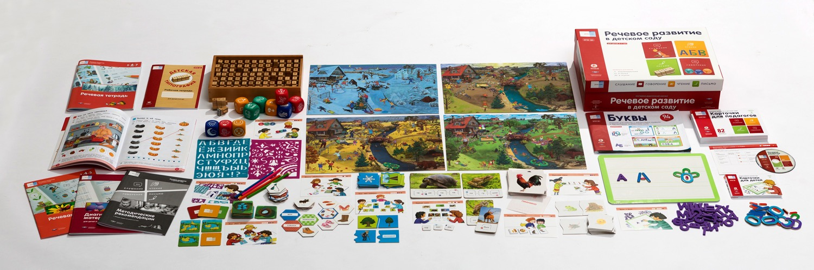
ПАРЦИАЛЬНЫЕ ОБРАЗОВАТЕЛЬНЫЕ ПРОГРАММЫ
«РЕЧЬ:ПЛЮС®» — СОВРЕМЕННАЯ СИСТЕМА КОМПЛЕКСНОГО
РЕЧЕВОГО РАЗВИТИЯ ДОШКОЛЬНИКОВ
(совместимо с ООП ДО «Вдохновение» и другими ООП ДО России )
https://vdohnovenie.space/catalog/speech-plus/rech-plyus-rechevoe-razvitie-v-detskom-sadu-programmno-didakticheskiy-komplekt/

Slide 12
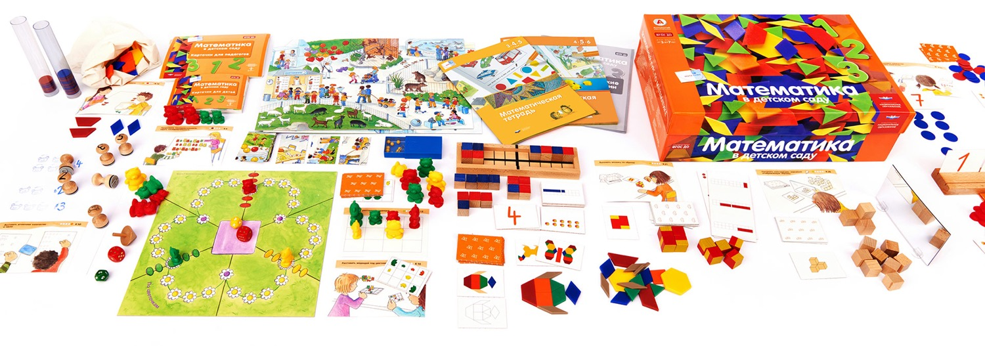

ПАРЦИАЛЬНЫЕ ОБРАЗОВАТЕЛЬНЫЕ ПРОГРАММЫ
«МАТЕ:ПЛЮС®. МАТЕМАТИКА В ДЕТСКОМ САДУ» —
математический комплекс нового поколения
для развития математического мышления детей от 3 до 7 лет
https://vdohnovenie.space/catalog/mate-plus/000003409/
https://www.youtube.com/watch?v=pGreitkC3SA&list=PL6e2WIb0WdM7MOgQ46rmWb_Ig30c8l1uf&index=3&t=18s
http://mathe.plus/

Slide 13

ОТКРЫТИЯ ФЕЕЧКИ КОПЕЕЧКИ
Образовательная программа развития финансовой грамотности дошкольников
ФИНАНСОВАЯ ГРАМОТНОСТЬ
Л. В. Любимова
Программа разработана в соответствии с ФГОС ДО
и предполагает формирование у детей 3–7 лет основ финансовой грамотности в процессе активной деятельности, обеспечивая разностороннее развитие детей с учетом их возрастных и индивидуальных особенностей.
Программа разработана с учетом региональных особенностей Пермского края.
http://vdohnovenie.space/catalog/anthology-preschool-education/otkrytiya-feechki-kopeechki-obrazovatelnaya-programma-razvitiya-finansovoy-gramotnosti-doshkolnikov/
Notes:
Л. В. Любимова
ОТКРЫТИЯ ФЕЕЧКИ КОПЕЕЧКИ
Образовательная программа развития финансовой грамотности дошкольников
ISBN 978-5-4454-1365-3
Данная программа разработана в соответствии с ФГОС ДО и предполагает формирование у детей 3–7 лет основ финансовой грамотности в процессе активной деятельности, обеспечивая разностороннее развитие детей с учетом их возрастных и индивидуальных особенностей.
В программе представлены цели и задачи, планируемые образовательные результаты, формы и методы организации образовательного процесса, а также дан перечень учебно-методических и технических ресурсов. Программа разработана с учетом региональных особенностей Пермского края.
СОДЕРЖАНИЕ
1. Целевой раздел 5
1.1. Пояснительная записка 5
1.2. Цель и задачи программы 8
1.3. Принципы и подходы к организации образовательного процесса 9
1.4. Особенности организации образовательного процесса 10
1.5. Возрастные особенности детей 11
1.6. Планируемые результаты освоения программы 15
2. Содержательный раздел 16
2.1. Содержание образовательной деятельности в соответствии с направлениями развития ребенка, представленными в пяти образовательных областях 16
2.2. Содержание программы 18
Модуль I «Семейный круг» 18
Модуль II «Копилка» 19
Модуль III «Богатство Пармы» 20
3. Организационный раздел 23
3.1. Основные рекомендации 23
3.2. Особенности взаимодействия педагогов с семьями воспитанников 23
3.3. Примерный перечень материалов и оборудования развивающей предметно-пространственной среды 39
3.4. Диагностический материал программы 51
3.5. Список нормативно-правовых документов и литературных источников 51
Глоссарий 56
Приложения 59
Приложение 1. Образовательные задачи в динамике развития ребенка 60
Приложение 2. Планируемые результаты освоения программы 67
Приложение 3. Содержание программы 69
Приложение 4. Планирование образовательной деятельности 110
Приложение 5. Показатели формирования детьми основ финансово-экономической грамотности 140

Slide 14


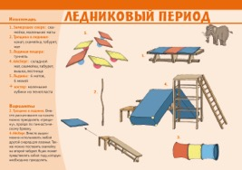

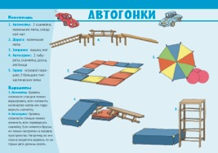
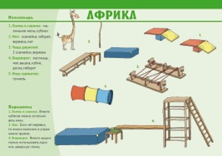




ПАРЦИАЛЬНЫЕ ОБРАЗОВАТЕЛЬНЫЕ ПРОГРАММЫ
ТЕРРИТОРИЯ ДВИЖЕНИЯ
И ТВОРЧЕСТВА.
Идеи для занятий
по физкультуре в детском саду
Notes:
Юст Р., Мюллер М.
ТЕРРИТОРИЯ ДВИЖЕНИЯ И ТВОРЧЕСТВА. 32 идеи для занятий по физкультуре в детском саду: для детей от 3 до 6 лет
ISBN 978-5-4454-1376-9
В КОМПЛЕКТЕ:
32 карточки
брошюра (32 с.)
СПИСОК ИГР
1. Развлечения
• Автогонки
• Ферма
• Аквапарк
• Природа
• Игровая площадка
• Отпуск
• Цирк
• Зоопарк
2. Путешествие вокруг света
• Африка
• Египет
• Австралия
• Россия
• Джунгли
• Франция
• Карибы
• Океан
3. Сказки и истории
• Феи и домовые
• Госпожа Метелица
• Призраки и привидения
• Гензель и Гретель
• Ведьмы и волшебники
• Пеппи Длинныйчулок
• Красная Шапочка
• Белоснежка
4. Машина времени
• Динозавры
• Ледниковый период
• Индейцы
• Олимпийские игры
• Пираты
• Рыцари
• Поиски сокровищ
• Будущее

Slide 15









МУЗЫКА В ДЕТСКОМ САДУ: от 1 года до 8 лет
ЕРМОЛИНА Т. В.
Программа ориентирована на свободное целостное музыкальное развитие детей, создание оптимальных условий для их успешной индивидуализации и социализации.
В программе предложены построенная на принципе принятия и уважения детских свобод методика организации индивидуальных и коллективных занятий в музыкальной развивающей предметно-пространственной среде (МРППС),
описание коррекционно-развивающей работы на основе музыки и движения,
гибкая инновационная система для календарно-тематического планирования и мониторинга музыкально-педагогической работы, материалы для ведения наблюдений и построения индивидуального образовательного маршрута воспитанника, иллюстрированные описания МРППС.
В репертуарных сборниках представлено более 300 музыкально-игровых моделей для организации детской жизни.
https://vdohnovenie.space/catalog/music/000003830/
Notes:
Ермолина Т. В.
МУЗЫКА В ДЕТСКОМ САДУ : от 1 года до 8 лет: комплект
ISBN 978-5-4454-1141-3 (компл.)
В КОМПЛЕКТЕ:
Музыка в детском саду : от 1 года до 8 лет : образовательная программа дошкольного образования
Музыка в детском саду. Осень : репертуарный сборник (+CD)
Музыка в детском саду. Зима : репертуарный сборник (+CD)
Музыка в детском саду. Весна : репертуарный сборник (+CD)
Музыка в детском саду. Лето : репертуарный сборник (+CD)
Программа «Музыка в детском саду» ориентирована на свободное целостное музыкальное развитие детей, создание оптимальных условий для их успешной индивидуализации и социализации. В программе предложена целостная инновационная система музыкального развития детей на основе гуманистической концепции свободного выбора и средового подхода. Программа отражает специфику методического сопровождения образовательного процесса с детьми раннего и дошкольного возраста, а также с детьми, имеющими особые образовательные потребности.
В программе предложены построенная на принципе принятия и уважения детских свобод методика организации индивидуальных и коллективных занятий в музыкальной развивающей предметно-пространственной среде (МРППС), описания коррекционно-развивающей работы на основе музыки и движения, гибкая инновационная система для календарно-тематического планирования и мониторинга музыкально-педагогической работы, материалы для ведения наблюдений и построения индивидуального образовательного маршрута воспитанника, иллюстрированные описания МРППС.
Программа разработана в соответствии с ФГОС ДО и адресована музыкальным руководителям, воспитателям, методистам и руководителям дошкольных образовательных организаций, педагогам дополнительного образования, а также специалистам, работающим с детьми с ОВЗ.
К программе разработаны комплекс учебно-методических и дидактических материалов и авторский музыкальный репертуар. В репертуарных сборниках представлено более 300 музыкально-игровых моделей для организации детской жизни.

Slide 16

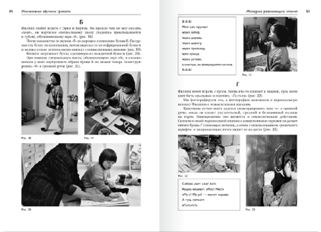
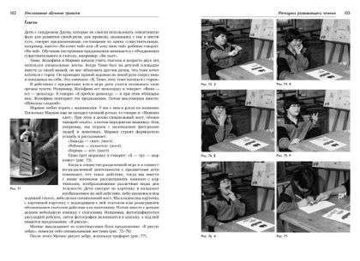

ИНКЛЮЗИВНОЕ ОБРАЗОВАНИЕ
Современные методики инклюзивного обучения, методики индивидуальной и групповой работы с детьми с ОВЗ.
Педагогическая концепция программы «Вдохновение» позволяет включить особенных детей в активную групповую деятельность.
https://vdohnovenie.space/catalog/inklyuzivnoe-i-korrektsionnoe-obrazovanie/inklyuzivnoe-obuchenie-gramote-detey-s-trekh-let-s-sindromom-dauna-legasteniey-i-drugimi-osobennostya/
Notes:
Кристель Манске
ИНКЛЮЗИВНОЕ ОБУЧЕНИЕ ГРАМОТЕ ДЕТЕЙ С ТРЕХ ЛЕТ С СИНДРОМОМ ДАУНА, ЛЕГАСТЕНИЕЙ И ДРУГИМИ ОСОБЕННОСТЯМИ
ISBN 978-5-4454-0997-7
Кристель Манске – доктор психологии и педагогики, руководитель Института развития функциональных систем мозга в Гамбурге, выдающийся педагог, один из ведущих в мире специалистов в области коррекционной педагогики и психологии, которая более тридцати лет работает с особыми детьми, автор множества книг, ставшими бестселлерами.
Автор на практике доказывает, что неполноценных детей не существует, любой ребенок с синдромом Дауна, аутизмом, легастенией и другими особенностями может найти свое место в жизни, получить аттестат и профессию.
Авторский подход основан на учении Л. С. Выготского о зоне ближайшего развития. Умственная отсталость – не ошибка природы, а следствие отсутствия социальной коммуникации и адекватной системы знаков, считает автор и иллюстрирует это на многочисленных примерах из жизни, лечебно-педагогической и психотерапевтической практики. К. Манске показывает, как можно создать живой алфавит, в котором каждая буква становится осмысленным знаком, имеющих для ребенка значение. Работа в зоне ближайшего развития с опорой на этот знак становится движущей силой психического развития ребенка.
СОДЕРЖАНИЕ
Благодарности 8
Введение 9
Эпохальный вопрос 12
Обучение в зоне ближайшего развития 15
В зоне ближайшего развития мы разделяем друг с другом радость и удовольствие 17
В зоне ближайшего развития ни один ребенок не является неудачником 18
В зоне ближайшего развития прямая — не всегда кратчайший путь к цели 19
В зоне ближайшего развития один человек начинает лучше понимать себя с помощью другого 20
В зоне ближайшего развития человек может высказывать свои мысли 21
В зоне ближайшего развития нет ни хорошего, ни плохого 22
В зоне ближайшего развития аффекты не подавляются, а окультуриваются 24
В зоне ближайшего развития мы придаем большое значение важным для человека смыслам 25
Обучаться в зоне ближайшего развития означает идти через хаос, проявляя любопытство 25
В зоне ближайшего развития возможен скачок с одного уровня психологического развития на другой, более высокий 26
Дети, с которыми мы работали 28
Жозефина 28
Марвин 32
Лукас 36
Саша 38
Ларс 40
Резюме 42
Что значит быть учителем? 44
Учитель — не страж порядка 45
Учитель — не судья 45
Учитель — не проповедник 46
Учитель — не охотник, ставящий капканы 46
Учитель — проводник к следующей ступени развития 47
Кем был учитель Л. С. Выготский? 47
Мои педагогические выводы из открытий
Л. С. Выготского 49
Ход развития. От социального к индивидуальному 49
Условия развития. Морфофизиологические особенности и коммуникация 49
Источник развития. За пределами индивидуума: культура 51
Форма развития. Присвоение 51
Особенности развития. Развитие подчиняется не биологическим, а общественно-историческим законам 52
Движущие силы развития. Единство и диссонанс латентной и доминантной поведенческих линий 52
Метаморфоз человека 54
Стадия младенчества — совместно-разделенные ощущение и восприятие 56
Стадия раннего детства — совместно-разделенное действие с объектами 59
Стадия дошкольного детства — совместно-разделенная символизация 65
Стадия раннего школьного детства — совместно-разделенное мышление 69
Стадия юношества — совместно-разделенное оценивание 74
Методика развивающего чтения 80
Франк Хайнрих. Изучение буквы Т в соответствии со стадиями развития по Л. С. Выготскому 83
Изучение буквы М в соответствии со стадиями развития по Л. С. Выготскому 85
Занятия, построенные на основе теории поэтапного формирования умственных действий П. Я. Гальперина 86
Работа с осмысленными звуками 87
Имя существительное 110
Глагол 112
Книжка с рассказами 115
Чтение незнакомых текстов 116
Овладение громкой речью во время сенситивной фазы речевого развития 118
Резюме 120
Список литературы 122
Приложения 124
Карстен Вайсбах. Мой опыт работы по методике развивающего чтения 124
Людмила Филипповна Обухова. Введение в проблему развивающих задач в контексте теории Л. С. Выготского и его школы 129

Slide 17
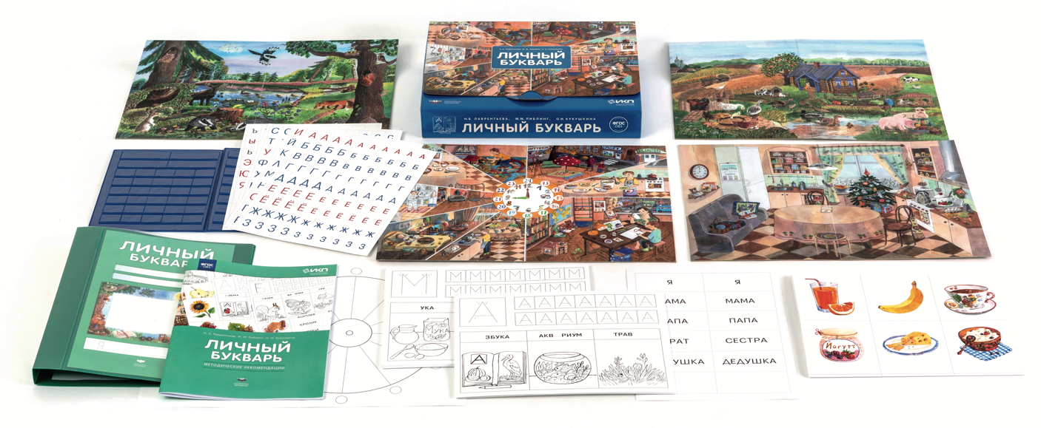
ИНКЛЮЗИВНОЕ ОБРАЗОВАНИЕ
ЛИЧНЫЙ БУКВАРЬ
Учебно-методический комплект для общеобразовательных организаций
Первый в России
букварь для детей
с расстройствами аутистического
спектра
https://vdohnovenie.space/catalog/inklyuzivnoe-i-korrektsionnoe-obrazovanie/lichnyy-bukvar-uchebno-metodicheskiy-komplekt-dlya-obshcheobrazovatelnykh-organizatsiy/ https://vdohnovenie.space/news/1741/
Notes:
Лаврентьева Н. Б., Либлинг М. М., Кукушкина О. И.
ЛИЧНЫЙ БУКВАРЬ: учебно-методический комплект для общеобразовательных организаций
ISBN 978-5-4454-1267-0
Авторский коллектив:
ЛАВРЕНТЬЕВА Н. Б., кандидат педагогических наук, научный сотрудник ФГБНУ «ИКП РАО», учитель-дефектолог;
ЛИБЛИНГ М. М., кандидат психологических наук, старший научный сотрудник ФГБНУ «ИКП РАО», лауреат премии Президента РФ в области образования;
КУКУШКИНА О. И., доктор педагогических наук, академик РАО, главный научный сотрудник ФГБНУ «ИКП РАО», лауреат премии Президента РФ в области образования.
Рекомендовано:
для общеобразовательных организаций, реализующих адаптированные основные общеобразовательные программы,
для семейного образования.
«Личный букварь» рекомендован для детей с ограниченными возможностями здоровья и реализует требования адаптированной основной общеобразовательной программы в предметной области «Филология» в соответствии с ФГОС начального общего образования обучающихся с расстройствами аутистического спектра.
Разработан с учетом примерной АООП НОО обучающихся с РАС, а также примерных рабочих программ по учебным предметам и коррекционным курсам НОО обучающихся с РАС (вариант 8.2). Может быть полезен для коррекционных занятий с детьми с РАС, обучающимися в условиях полной инклюзии (вариант 8.1), а также с детьми, обучающимися в соответствии с вариантом 8.3, — в пролонгированные сроки. Также может использоваться при обучении грамоте детей, не имеющих проблем здоровья, но испытывающих затруднения в освоении грамоты традиционными методами.
Издание предназначено для педагогов, а также родителей, заинтересованных в обучении своего ребенка осмысленному чтению и письму.
СОДЕРЖАНИЕ
ОБУЧЕНИЕ ЧТЕНИЮ ПУТЕМ СОЗДАНИЯ «ЛИЧНОГО БУКВАРЯ»: МЕТОДИЧЕСКИЕ ОСОБЕННОСТИ 4
СОЗДАНИЕ «ЛИЧНОГО БУКВАРЯ»: СТРУКТУРА, МАТЕРИАЛЫ И МЕТОДИКА РАБОТЫ 9
Освоение букв: в какой последовательности и почему не по алфавиту 11
Глобальное чтение: задачи, логика работы, дидактические материалы 21
Тематический блок «Моя семья» 23
Тематический блок «Домашние и лесные животные» 29
Аналитическое чтение и самостоятельное осмысленное письмо 33
ЗАКЛЮЧЕНИЕ 44

Slide 18



Модульный КУРС ОБУЧЕНИЯ ПЕДАГОГОВ Вдохновения
Международное STEM-образование для детских садов.
Включение семьи в образовательный процесс
Notes:
Проекты в области естественных наук, математики и техники для дошкольников. Учебно-практическое пособие
Под редакцией профессора В. Э. Фтенакиса
ISBN 978-5-4454-0783-6
192 стр.
Как побудить детей уже в раннем возрасте осваивать естественно-научное, математическое и техническое содержание образования и поддержать возникший
интерес к этим направлениям? Как сделать познавательное развитие непременной составной частью деятельности дошкольной организации? В настоящем издании
педагоги детских садов найдут рекомендации по укреплению у своих воспитанников начальных знаний и умений в данных областях знания.
Представленные проекты проверены педагогической практикой. Все они основаны на современных научных данных, которыми располагает психология развития,
и направлены на то, чтобы дети активно знакомились с явлениями и объектами окружающего мира, учась при этом взаимодействовать друг с другом и со взрослыми.
Задача педагогов — не дать угаснуть естественной любознательности детей и их исследовательскому задору. Эта книга послужит источником идей, которые помогут не
только повысить качество дошкольного образования, но и сделать повседневную жизнь детского сада ярче и занимательнее.
Предлагаемое практическое пособие является первым в серии книг «Вдохновение. Создавать естество знания», знакомящей читателей с опытом работы зарубежных детских садов в области раннего естественно-научного образования.
Издание предназначено для педагогов и методистов дошкольного образования, сотрудников детских центров, родителей, заинтересованных в разностороннем развитии
своих детей.
СОДЕРЖАНИЕ
Предисловие к русскому изданию 4
1. Теоретические основы
Естественные науки, математика и техника 8
Дети и педагоги совместно строят знания и картину мира 13
Планирование и проведение проектов 17
Выбор и проведение экспериментов 23
2. Проекты
Вода — элемент природы 28
Гусеницы — бабочки — насекомые:
наблюдение за природой и эксперименты 36
Чудесный мир воды 42
«Включить воду»: уголок для экспериментов с водой 51
Исследования и эксперименты для дошкольников 60
Мастерская знаний 74
Раз, два, три, четыре, пять, всё мы можем сосчитать! Путешествие в страну чисел и множеств 82
Цвета, формы и числа: игрушечный магазин 92
Математическая мастерская 98
Детская конференция 107
Дети создают образовательную среду 113
«Детский город» и «Пашкина пекарня» 121
Концепция пространства: оборудование лаборатории 127
Юные метеорологи 137
От демонстрации опыта к самостоятельному экспериментированию: детская лаборатория 144
Делаем сами: игровой домик с электричеством и водосточной трубой 158
Дети знают больше! 166
Силы действуют везде: раннее образование в области физики и техники 179

Slide 19
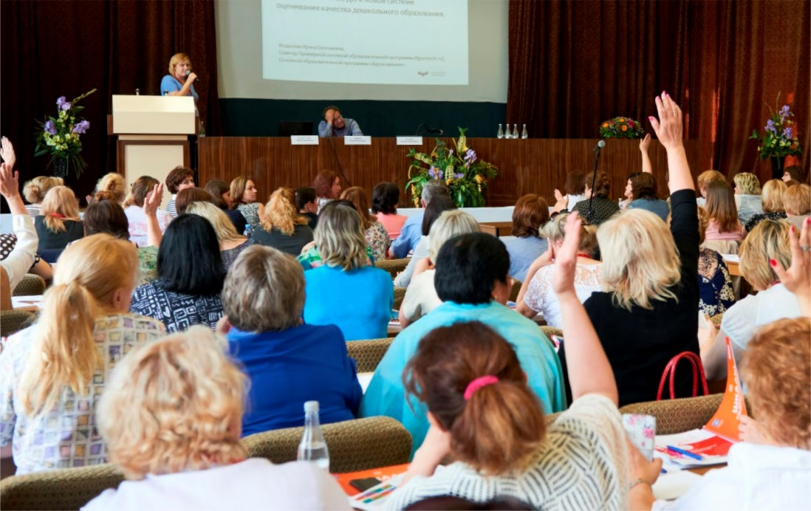
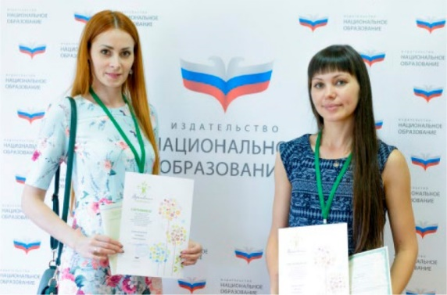


КУРСОВОЕ И НЕПРЕРЫВНОЕ ОБУЧЕНИЕ ПЕДАГОГОВ
КОНСУЛЬТАЦИОННО-МЕТОДИЧЕСКАЯ ПОДДЕРЖКА
Программы повышения квалификации работников дошкольных образовательных организаций, семинары, вебинары, мастер-классы и другие формы обучения позволяют достичь лучших результатов в реализации требований ФГОС ДО. Постоянная консультационная и методическая поддержка позволяют постоянно совершенствовать образовательную деятельность.

Slide 20

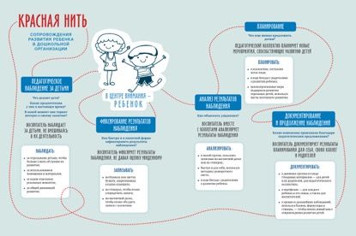
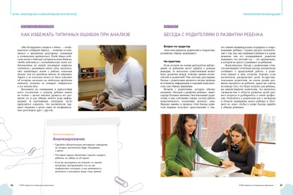
Мониторинг динамики развития
воспитанников ДОО
Наблюдение и фиксирование результатов — незаменимые элементы планирования работы воспитателя в дошкольной организации. Предлагаемая книга содержит множество примеров из практики, показывающих, как осуществлять наблюдение без риска утонуть в огромном количестве бланков и формуляров.
https://vdohnovenie.space/catalog/day-nursery/000003412/
Notes:
Бостельман А., Финк М.
ЯСЛИ: НАБЛЮДЕНИЕ И ФИКСИРОВАНИЕ РЕЗУЛЬТАТОВ
Учебно-практическое пособие для педагогов дошкольного образования
Под редакцией С. Н. Бондаревой
ISBN 978-5-4454-0705-8
Наблюдение и фиксирование результатов — незаменимые элементы планирования, ориентированного на интересы и потребности детей.
Издание содержит множество примеров из практики, показывающих, как осуществлять наблюдение и фиксировать результаты без риска утонуть в огромном количестве бланков и формуляров.
Авторы предлагают множество простых идей, которые легко воплотить на практике и которые помогут воспитателю познакомить родителей с содержанием педагогической работы в яслях.
Эта книга — собрание идей, которые обогатят и облегчат вашу работу!
Из этого руководства вы узнаете:
• о простых и не требующих существенных временных затрат формах наблюдения;
• о таких форматах проведения совещаний и обсуждений вопросов в коллективе, которые помогут вам в планировании работы;
• о различных способах познакомить родителей с работой воспитателя;
• о том, как в вашем детском саду создать условия для эффективной работы.
Книга входит в методический комплект образовательной программы «Вдохновение» и полностью соответствует требованиям ФГОС ДО.
СОДЕРЖАНИЕ
От авторов 6
1. ПОЗНАВАТЕЛЬНАЯ ДЕЯТЕЛЬНОСТЬ В РАННЕМ ВОЗРАСТЕ 9
Пять правил обучения детей раннего возраста 10
Озадачивающее поведение или неожиданно четкий эксперимент: элементарные игровые действия 13
2. РЕБЕНОК ЗНАЕТ, КАК ЕМУ РАЗВИВАТЬСЯ: ПРОГРАММА СОПРОВОЖДЕНИЯ РАЗВИТИЯ 17
Сопровождение развития — магистральное направление работы
дошкольной организации 19
3. ПРАКТИЧЕСКИЕ РЕКОМЕНДАЦИИ 23
К структуре разделов практических рекомендаций 24
Начинаем с наблюдения 25
Наблюдение 26
Наблюдение за простейшими экспериментами 28
Эффективность работы «третьего воспитателя»: наблюдение за использованием помещения 30
Наблюдение за сбалансированностью распорядка дня 32
Наблюдение воспитателя за своими коллегами: какое влияние мы оказываем на детей? 34
Как избежать типичных ошибок при наблюдении 36
Запечатлеть главное: фиксировать результаты наблюдения 38
Общая папка-планшет 39
Папка-планшет для наблюдений за каждым ребенком 40
Разворотный лист 42
Стикеры 44
Магнитно-маркерная доска 45
Заметки в конце рабочего дня 46
Как избежать типичных ошибок при фиксировании результатов наблюдения 47
Анализировать результаты наблюдения с коллегами и с родителями 48
Совещание по вопросам развития детей 52
Обработка результатов наблюдений: систематизировать и анализировать 55
Как избежать типичных ошибок при анализе 56
Беседа с родителями о развитии ребенка 57
Как избежать типичных ошибок в беседе с родителями 63
Планировать не подлежащее планированию: работа с детьми раннего возраста 64
Лотос-план: в основе — деятельность детей 66
Лист поэтапного развития: умения развиваются параллельно 68
Как избежать типичных ошибок при планировании 70
Привлекать сторонников: документация для родителей 72
Обзор дня 75
Дневник группы расскажет обо всем 77
Цифровая или аналоговая фотография: картина дня 78
Предмет дня 79
Сделать педагогическую работу зримой 80
Больше, чем просто уход за детьми: представлять распорядок дня 81
Больше, чем игрушка: представлять игровой материал 82
Больше, чем комнаты: знакомить с концепцией организации пространства 83
Кульминация дня: документировать целенаправленные педагогические предложения 84
Как мы работаем: знакомить с планированием 85
Как избежать ошибок при составлении документации 86
Портфолио в яслях 88
Портфолио 90
Выбрать время для оформления портфолио 91
Использование портфолио в работе с родителями 92
Сводная таблица для заполнения портфолио 94
Как избежать типичных ошибок при ведении портфолио 96
Условия для работы по сопровождению развития ребенка 98
Первый фактор: структура — так мы сможем эффективно работать! 100
Второй фактор: система ценностей и знания — в работе мы единодушны! 103
Третий фактор: отношения — мы работаем друг с другом и друг для друга 103
Защита персональных данных 104

Slide 21







Мониторинг динамики развития воспитанников ДОО
Наблюдение и фиксирование результатов — незаменимые элементы планирования работы воспитателя в дошкольной организации. Предлагаемая книга содержит множество примеров из практики, показывающих, как осуществлять наблюдение без риска утонуть в огромном количестве бланков и формуляров.

Slide 22


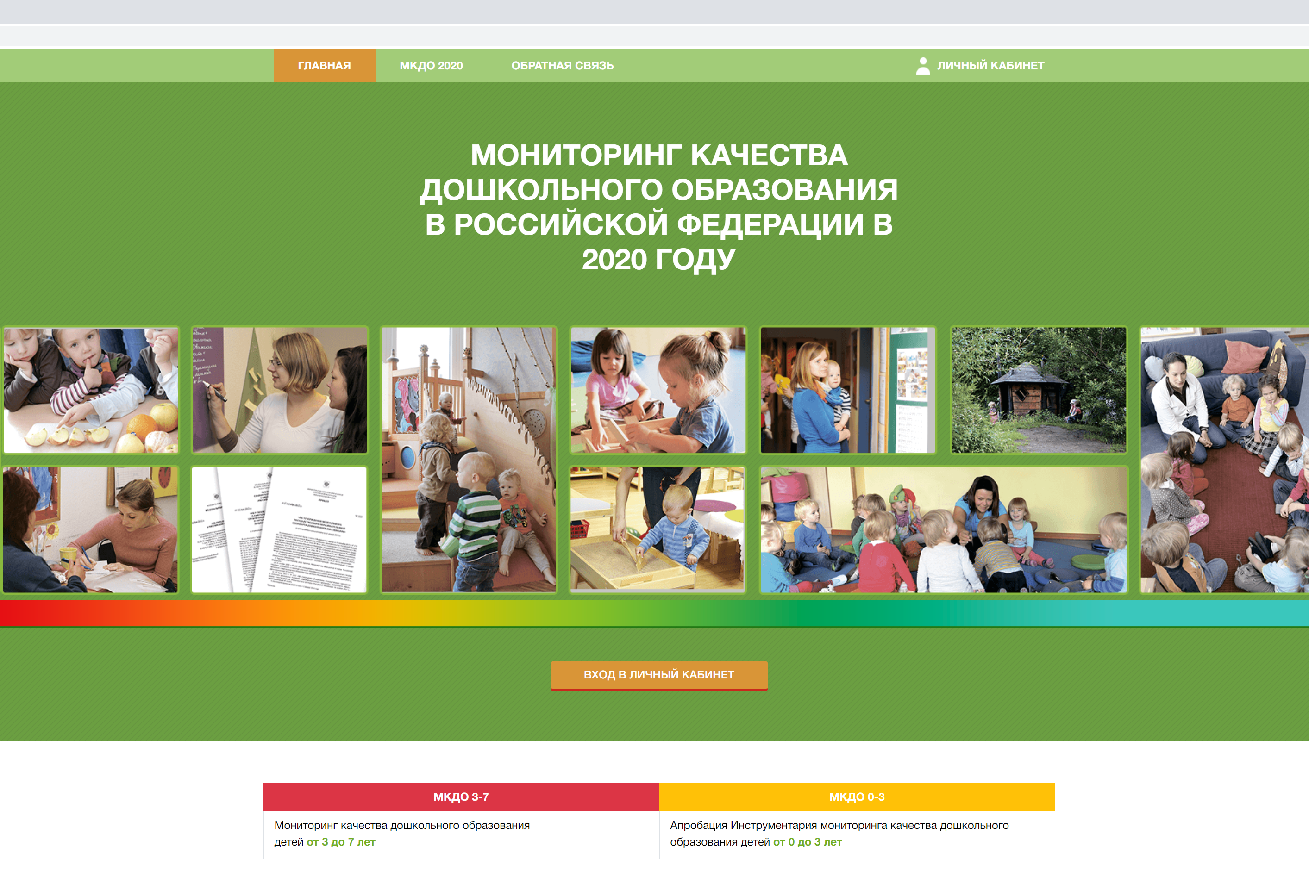

МКДО РФ. Мониторинг качества дошкольного образования
Единая информационная
платформа МКДО РФ
Do2020.niko.institute

Slide 23
Полная информация о продукции издательства
http://vdohnovenie.space

